Slide 3
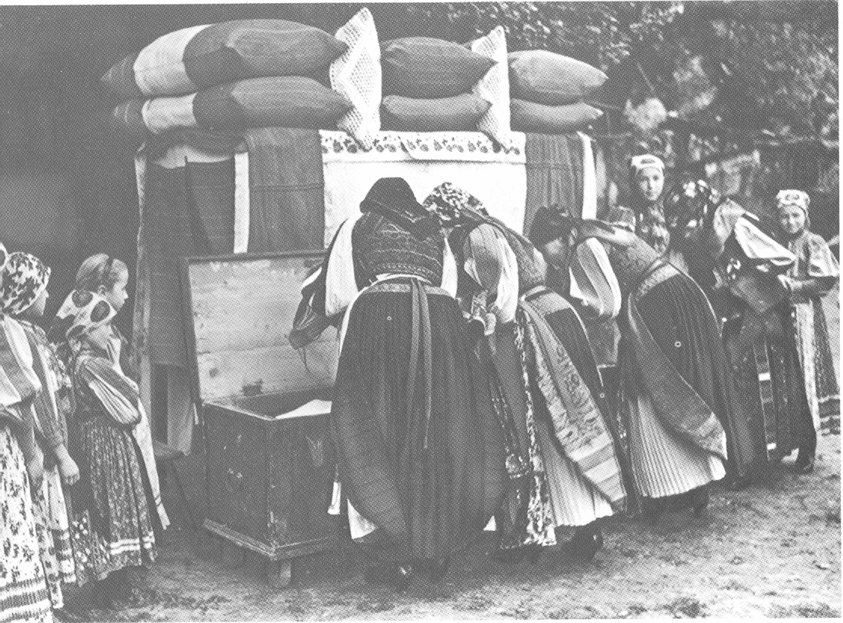
A menyasszony kelengyéjét vizsgáló asszonyok. Vista, Kolozs m. Hofer – Fél 1975. 491. k.

Slide 4
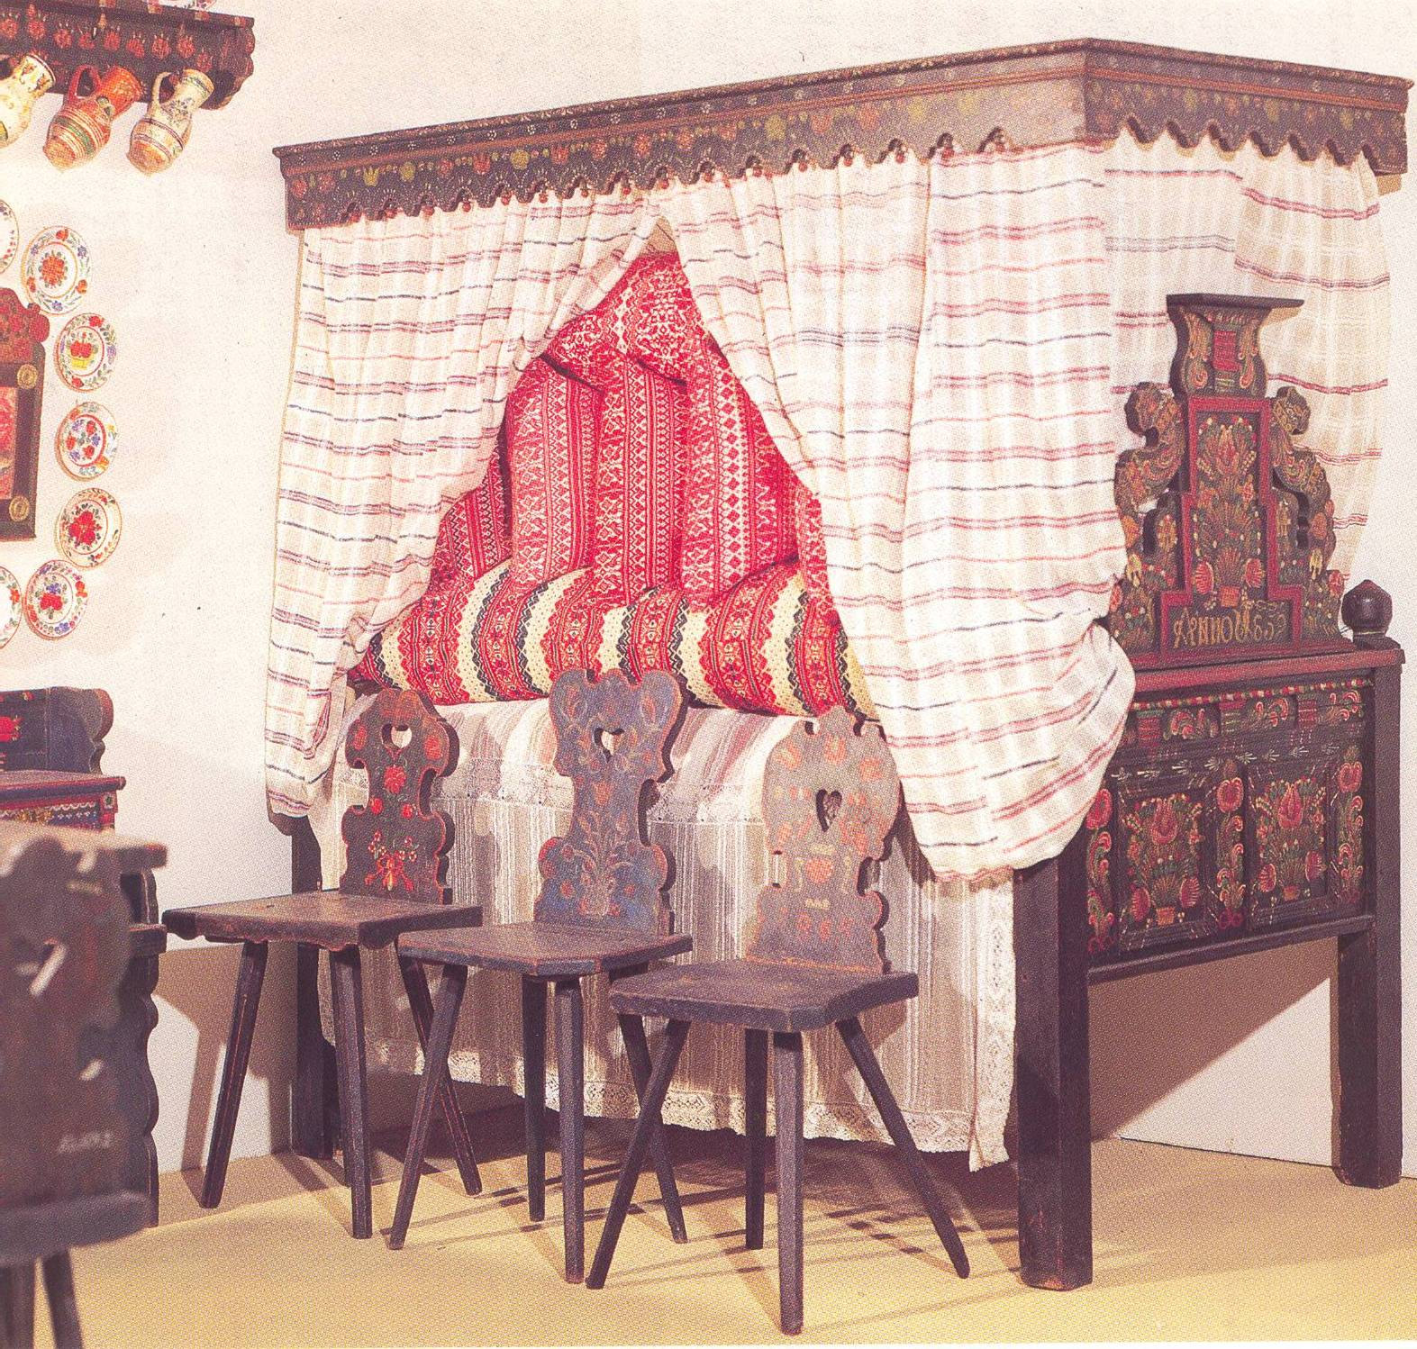
Parádés szoba szöglete mennyezetes ággyal, fölvetett ágyi ruhával. Ágy: „1865”, szék: „Anno 1859”. Sárköz, Tolna m. Hofer – Fél 1994. 94. k.

Slide 5
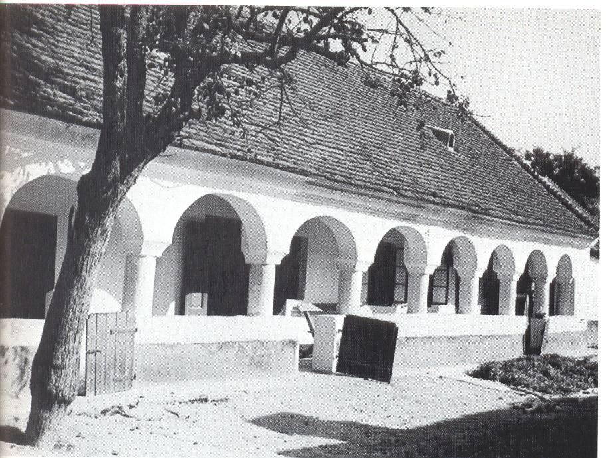
HÁZ Íves tornácú ház, Köröshegy, Somogy m. Domanovszky II. k. 16. k.

Slide 6
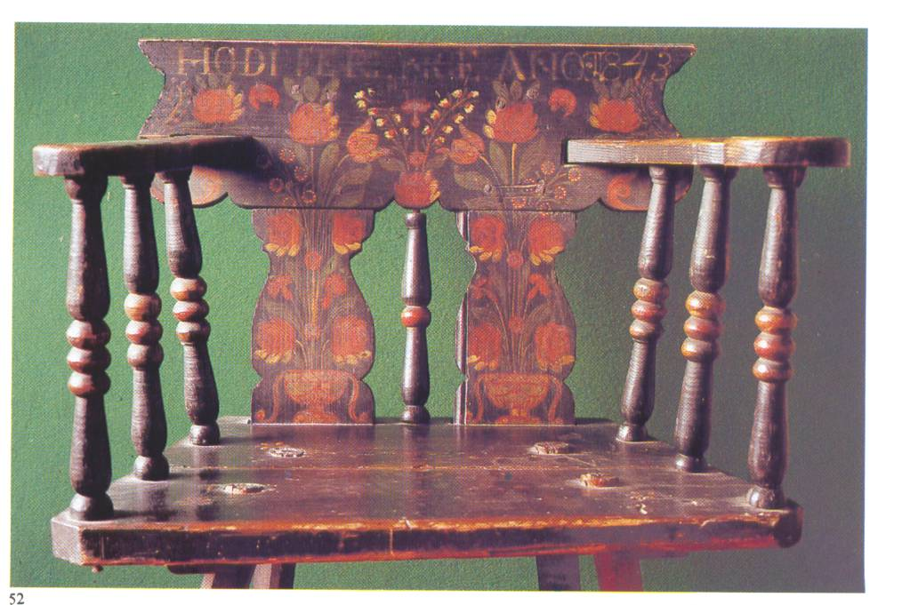
Gondolkodószék, Hódmezővásárhely, 1843. Domanovszky 73.

Slide 8
Néprajzi témák –
kimeríthetetlen gazdagság
ballada; földművelés; népművészet; gyógyítás
minden irányban vannak rokon területei
költészet; gazdálkodás; építészet; orvoslás

Slide 9
A néprajz tárgya
A népi kultúra (Néprajzi Lexikon „néprajz”)
A premodern, preindusztriális kultúra
„Népek és más etnikus közösségek, embercsoportok társadalmi élete, anyagi és szellemi műveltsége” (Magyar néprajz I/1.)
Törzsi társadalmak kultúrája
A paraszti kultúra
Más társadalmi rétegek: mezővárosi mesterek, iparosok, pásztorok, munkások,
Még szélesebb társadalmi nézőpontból: papság, elitek is

Slide 10
Önelnevezések
Népismeret: 19. sz. és NAT + Népismereti Dolgozatok
Néptan: 1840-es évektől első világháborúig
Népkutatás: 1920-1940-es évek, Népkutatás Kézikönyve 1947-49
Népéletkutatás: Ethnographia mellékcím 1940-es évek, a svéd terminus tükörfordítása
Néptudomány: 19. sz., és újra 1920-1950; ld. nyelvtudomány
Néprajz: uralkodó 1889 óta
KÖZÖS: nép előtag ill. fogalom.
Ld. etnográfia, etnológia – leíró és általánosító jelleg

Slide 11
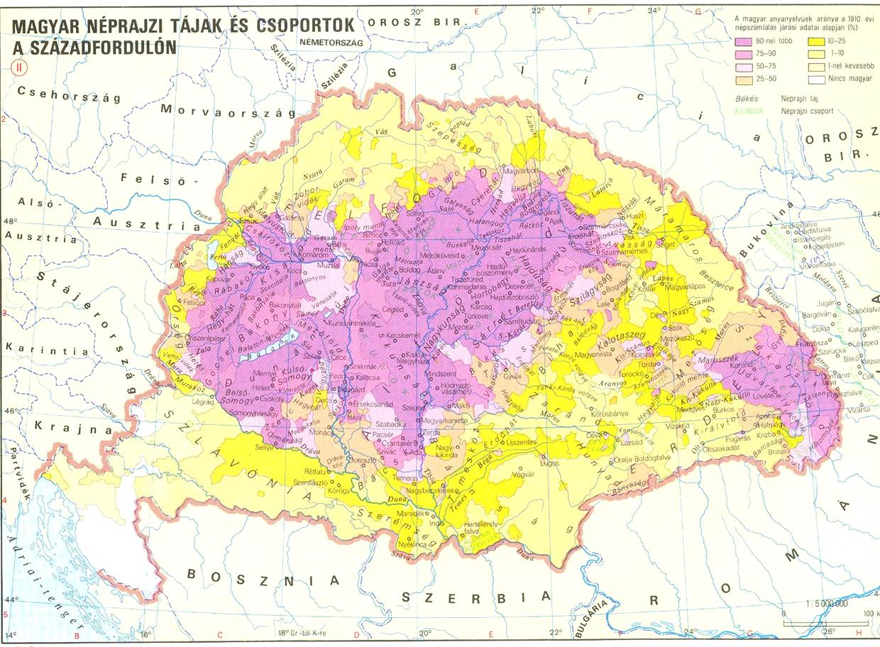

Slide 12
Felosztása, részterületei
Kettős felosztás: szellemi néprajz -- tárgyi néprajz
1930-as évekig, az első összefoglalásig
Hármas felosztás: anyagi kultúra kutatása (etnográfia) -- szellemi kultúra kutatása (folklorisztika) -- társadalom kutatása társadalomnéprajz
második világháború után és a jelenkorban, ld. Magyar Néprajz c. kézikönyv
Négyes felosztás: etnográfia – folklorisztika – társadalomnéprajz – etnológia (antropológia)
Akadémiai kutatóintézet szerkezete

Slide 13
A néprajz kettős arculata – két értelemben
értékorientált tudás és problémaközpontú tudomány
Tudományként: történeti- és társadalomtudomány

Slide 14
A néprajz: értékorientált tudás
menti azt, amit értékesnek látunk (ősi, régi, eredeti, paraszti, népi, „tiszta forrás”)
át akarja adni új nemzedékeknek (nevelés)
ne menjen feledésbe („gyökerek”)
gyűjteményeket állít elő (archívum, sorozatok)
hagyományőrző mozgalmakat inspirál (táncház)
» Tudás, közismeret: bárkinek érthető, hozzáférhető, művelhető

Slide 15
A néprajz: probléma-orientált tudomány
kérdések állnak előtte
tudományos kíváncsiság motiválja
problémákat akar megoldani – például:
történetiek (eredet, kapcsolatok, hatások)
szerkezetek, struktúrák
működések, funkciók
szimbólumok, jelentések
„értékmentes”, elfogulatlan, tárgyilagos
nyitott nemzetközileg,
nyitott a kritikára és párbeszédre
» Tudomány, szakismeret: arra kiképzetteknek

Slide 16
A néprajz helye a tudományok rendszerében, rokon területek
Etnológia : „nép+tudomány/tan” a más, főleg Európán kívüli népek felé irányuló érdeklődés vezeti, német szóhasználatból
antropológia : „ember+tudomány/tan”, ugyanaz, főként elméleti irányban, angolszász szóhasználatból
szociológia : „társadalom+tudomány”, a modern társadalmak tudománya
történettudomány : a múlt írott forrásokra alapozott képe

Slide 17
Néprajz: mire jó?
Ismeretek széles köre:
nép, paraszt
hagyomány
magyarság
valóság, társadalom
kultúra
ember
értékmentés, értékőrzés
gyűjtés,
rendszerezés,
továbbadás
problémák, kérdések
felvetése
megoldása
módszertan

Slide 18
Néprajz: a megértés tudománya
közvetlen emberi találkozásokra alapoz:
kapcsolatokat teremt, kérdez, figyel
szemléletet formál,
közösségi, emberi kapcsolatokon át
konfliktusok:
a megértés hiányából fakadnak
szót érteni tanulni kell:
nyelvben, emberek csoportjai közt, kultúrában

Slide 19
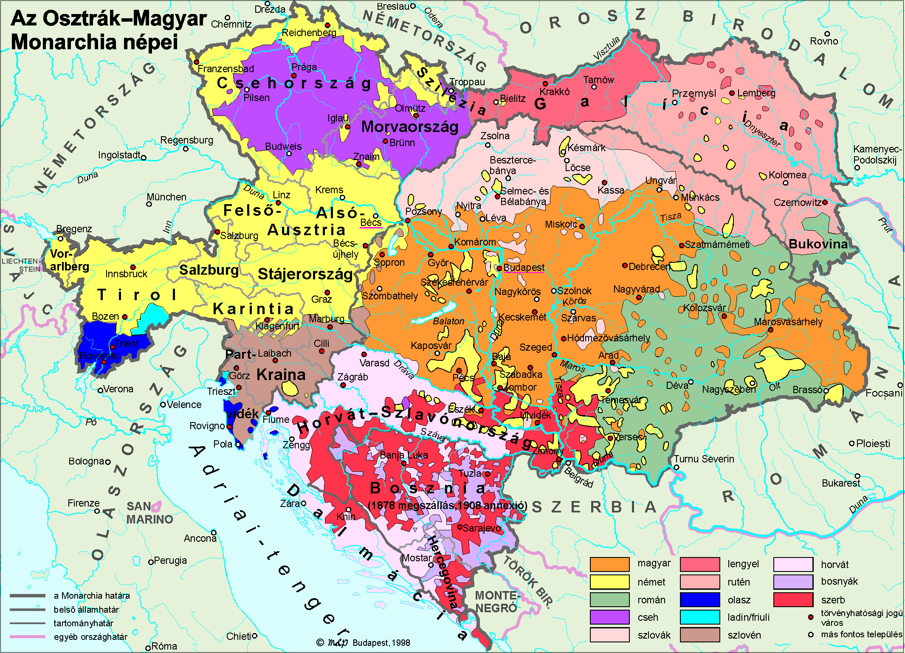
lazarus.elte.hu/hun/maps/1910/nepek.gif

Slide 20
Ajánlott (régebbi) olvasmányok
MNL: néprajz, etnográfia, etnológia, folklór, folklorisztika, társadalomnéprajz kutatásának története címszavak és utaltjaik
Vargyas Lajos: Miért és hogyan történeti tudomány a néprajz? Néprajzi Értesítő XIII.(1961) 5-
Hultkranz, Åke: Etnológiai címszavak. In: Néprajzi szöveggyűjtemény I. Szerk. Tálasi István. Budapest, 1982. 59-92. (ELTE BTK jegyzet)
Voigt Vilmos: Alapismereti bevezetés a néprajz iránt érdeklődő hallgatóknak. Debrecen, 1989.

